Slide 1


CHƯƠNG 5 – Bài 1
PHÂN SỐ VỚI TỬ SỐ VÀ MẪU SỐ
LÀ SỐ NGUYÊN

Slide 2



KHỞI ĐỘNG
Câu hỏi 3: Kết quả của phép tính
a) Số tiền chỉ kết quả kinh doanh của công ty:
. Năm đầu tiên:
. Năm thứ hai:
. Năm thứ ba:
- 20 triệu đồng
0 triệu đồng
Câu hỏi 1: Kết quả của phép tính
17 triệu đồng
b) Số tiền mỗi người thu được trong năm đầu tiên là:
. Năm đầu tiên:
. Năm thứ hai:
. Năm thứ ba:
$$\frac{−20}{3}$$
triệu đồng
0 triệu đồng
$$\frac{17}{3}$$
triệu đồng
;
là các phân số

Slide 3
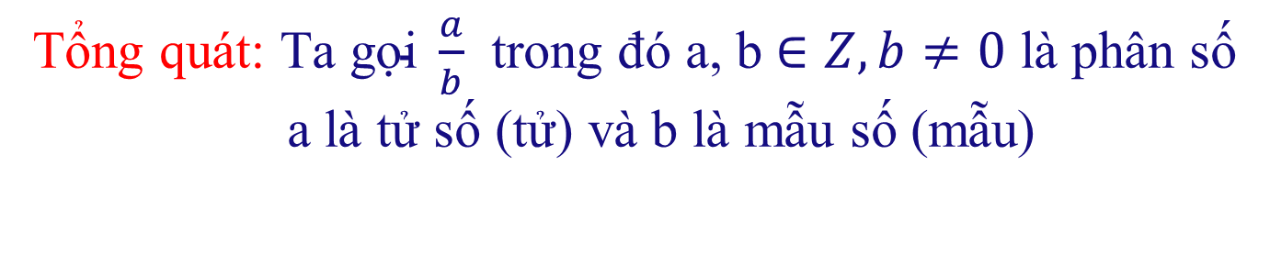
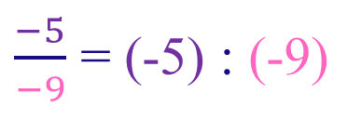
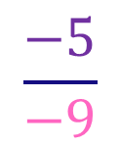
1) Mở rộng khái niệm phân số
Câu hỏi 3: Kết quả của phép tính
Tổng quát: $\text{Ta} \text{g}\text{ọ}\text{i} \frac{a}{b}$ trong đó a, b $∈Z,b≠0$ là phân số
a là tử số (tử) và b là mẫu số (mẫu)
$$\frac{−5}{−9}$$
Tử: -5
Ví dụ 1 phân số:
Mẫu: -9
$\frac{−5}{−9}$ = (-5) : (-9)

Slide 4

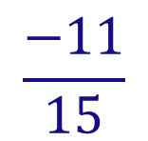
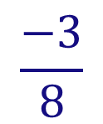
THỰC HÀNH 1
Hãy đọc mỗi phân số dưới đây và cho biết tử số và mẫu số của chúng.
$$\frac{−11}{15}$$
$$\frac{−3}{8}$$
Tử: -11; mẫu: 15
Tử: -3; mẫu: 8

Slide 5
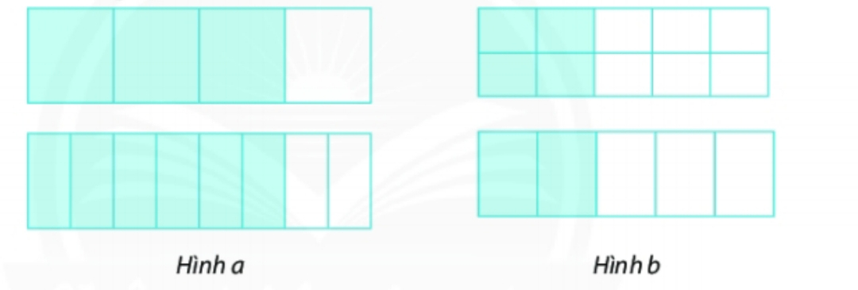
2) Phân số bằng nhau
3 . 8
=
4 . 6
2 . 10
=
4 . 5
(= 24)
(= 20)

Slide 6
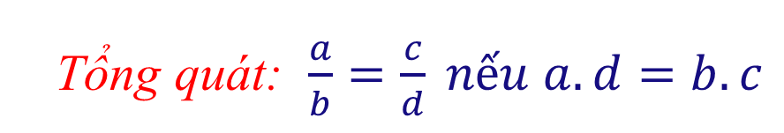
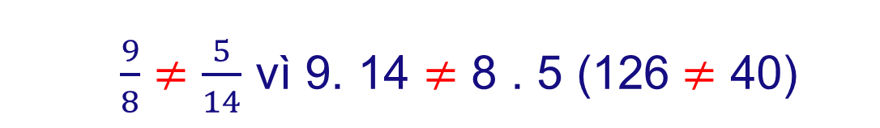
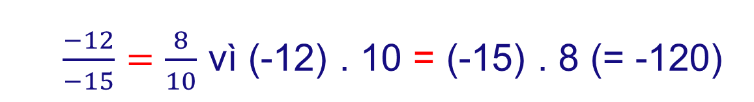
2) Phân số bằng nhau
Tổng quát: $\frac{a}{b}=\frac{c}{d} nếu a.d=b.c$
Ví dụ:
$\frac{−12}{−15}=\frac{8}{10}$ vì (-12) . 10 = (-15) . 8 (= -120)
$\frac{9}{8}≠\frac{5}{14}$ vì 9. 14 $≠$ 8 . 5 (126 $≠$ 40)

Slide 7
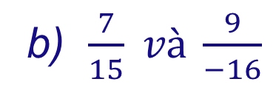
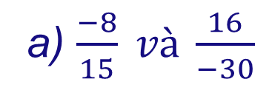
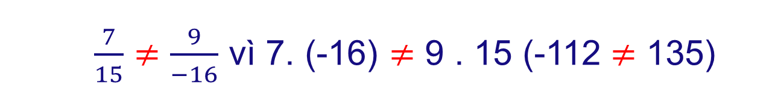
THỰC HÀNH 2
Các cặp phân số sau đây có bằng nhau hay không? Vì sao?
a) $\frac{−8}{15} và \frac{16}{−30}$
$\frac{−8}{15}=\frac{16}{−30}$ vì (-8) . (-30) = 15 . 16 (= 240)
b) $\frac{7}{15} và \frac{9}{−16}$
$\frac{7}{15}≠\frac{9}{−16}$ vì 7. (-16) $≠$ 9 . 15 (-112 $≠$ 135)

Slide 8
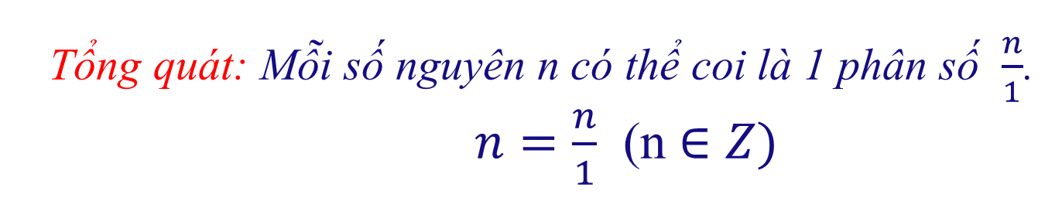
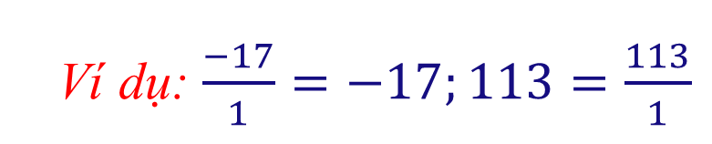
3) Biểu diễn số nguyên ở dạng phân số
Tổng quát: Mỗi số nguyên n có thể coi là 1 phân số $\frac{n}{1}$.
$n=\frac{n}{1}$ (n $∈Z)$
Ví dụ: $\frac{−17}{1}=−17;113=\frac{113}{1}$

Slide 9



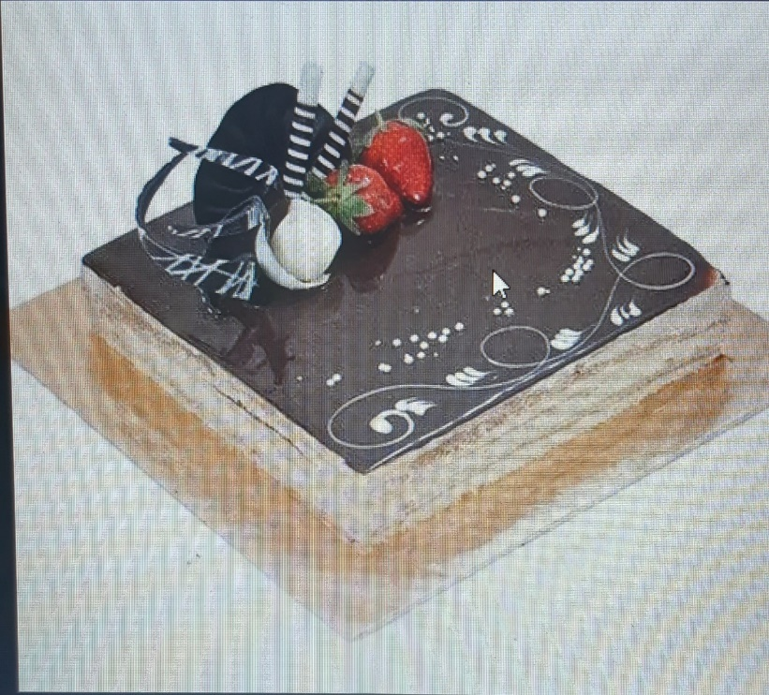
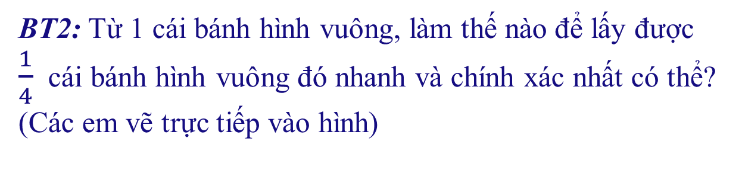
THỰC HÀNH
BT1: Viết phân số biểu thị phần tô màu trong các hình vẽ sau:
BT2: Từ 1 cái bánh hình vuông, làm thế nào để lấy được
$\frac{1}{4}$cái bánh hình vuông đó nhanh và chính xác nhất có thể?
(Các em vẽ trực tiếp vào hình)

Slide 10

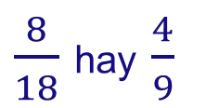

THỰC HÀNH
BT1: Viết phân số biểu thị phần tô màu trong các hình vẽ sau:
$\frac{5}{8}$
$\frac{8}{18}$ hay $\frac{4}{9}$
$\frac{8}{15}$
BT2: Từ 1 cái bánh hình vuông, làm thế nào để lấy được
$\frac{1}{4}$cái bánh hình vuông đó nhanh và chính xác nhất có thể?
(Các em vẽ trực tiếp vào hình)

Slide 11
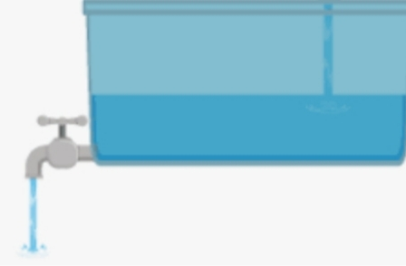
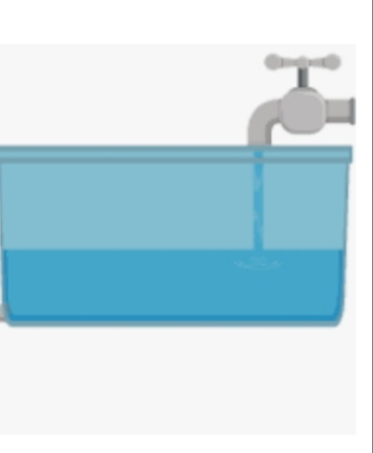
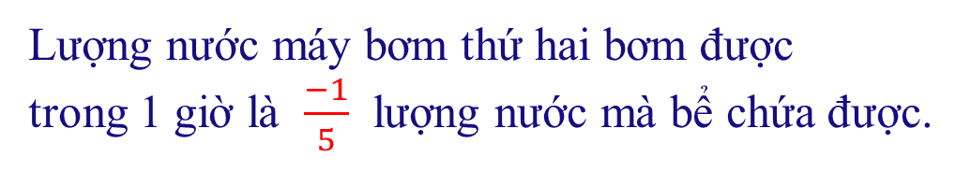
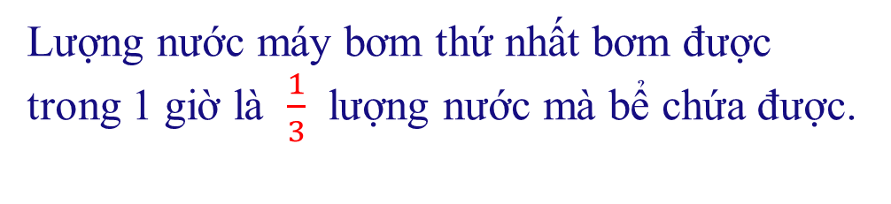
VẬN DỤNG
BT3/9 SGK: Một bể nước có 2 máy bơm để cấp và thoát nước. Nếu bể chưa có nước,
máy bơm thứ nhất sẽ bơm đầy bể trong 3 giờ. Nếu bể đầy nước, máy bơm thứ hai sẽ hút
hết nước trong bể sau 5 giờ.
Dùng phân số có tử là số âm hay số dương thích hợp để biểu thị lượng nước mỗi máy bơm
bơm được sau 1 giờ so với lượng nước mà bể chứa được.
-
Lượng nước máy bơm thứ nhất bơm được
trong 1 giờ là $\frac{1}{3}$ lượng nước mà bể chứa được.
Lượng nước máy bơm thứ hai bơm được
trong 1 giờ là $\frac{−1}{5}$ lượng nước mà bể chứa được.

Slide 12
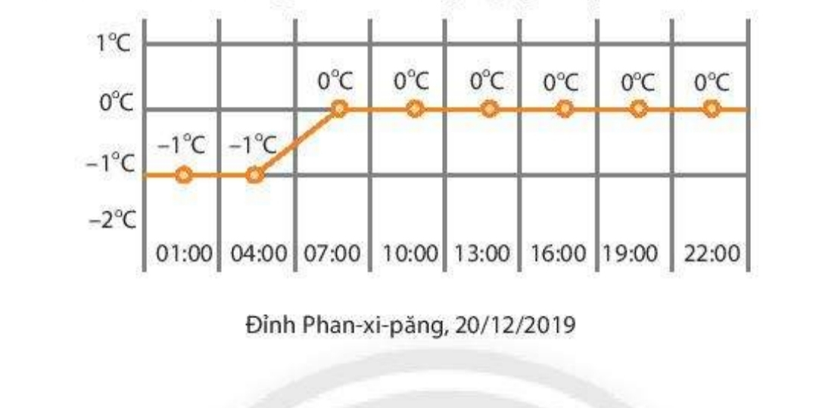


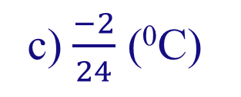

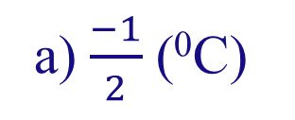
VẬN DỤNG
BT 8/9 SBT: Hình dưới đây cho biết số liệu nhiệt độ ở đỉnh Phan-xi-păng
trong ngày 20/12/2019. Theo em, số đo nhiệt độ trung bình trong ngày
là phân số nào?
Theo em, số đo nhiệt độ trung bình trong ngày là phân số:
-
a) $\frac{−1}{2}$ (⁰C)
b) $\frac{−2}{8}$ (⁰C)
c) $\frac{−2}{24}$ (⁰C)
d) $\frac{−2}{1}$ (⁰C)

Slide 13


HƯỚNG DẪN VỀ NHÀ
- HS ôn lại lý thuyết và xem lại các bài tập đã giải.
- Làm BT 4,5 /9 SGK

Slide 14




